Slide 1
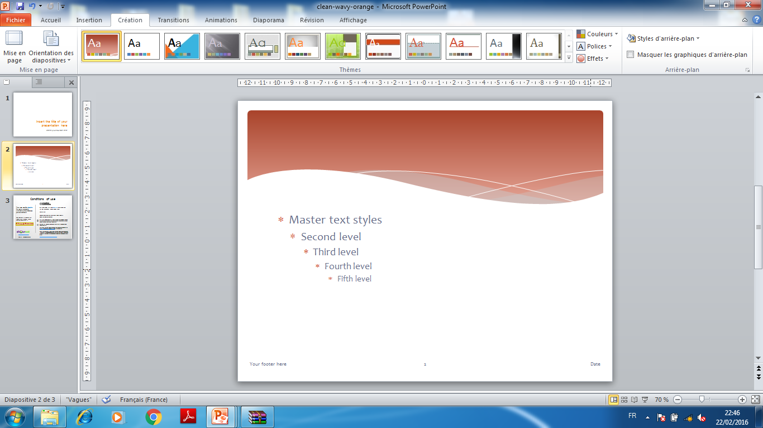

تنظم وزارة العدل والحريات
ندوة صحفية لتقديم حصيلة الإصلاح تحت عنوان :
الإصلاح العميق والشامل لمنظومة العدالة
مطلب شعب، وإرادة ملك، وانجاز حكومة
وذلك يوم الثلاثاء 23 فبراير 2016 بالمعهد العالي للقضاء

Slide 2



Slide 3
- حوار وطني شامل وتشاركية واسعة
- ميثاق لإصلاح العدالة : خارطة طريق بأهداف واضحة وآليات دقيقة.
- المصادقة الملكية مباركة للميثاق ودعم للإصلاح.
- الأهداف الاستراتيجية الستة :
أ
ب
ت
ج
1- توطيد استقلال السلطة القضائية
2- تخليق منظومة العدالة
3- تعزيز حماية القضاء للحقوق والحريات
4- الارتقاء بفعالية ونجاعة القضاء
5- انماء القدرات المؤسسة لمنظومة العدالة
6- تحديث الإدارة القضائية وتعزيز مكانتها

Slide 4
الإصلاح العميق والشامل لمنظومة العدالة
مطلب شعب، وإرادة ملك، وانجاز حكومة
ما هو الإصلاح المطلوب من قبل المواطن والذي يطمح إليه المستثمر، وتسعى إليه الدولة ؟
المقصود بهذا الإصلاح هو:
إصدار أحكام عادلة في أجل معقول (الفصل 120 من الدستور)
وقابلة للتنفيذ (الفصل 126 من الدستور)

Slide 5
مـقـومـات الإصـلاح :
أولا : بـنـايـات لائـقـة تستجيب لمتطلبات تقديم خدمة العدالة للمواطن
1
ثانيا : مـوارد بـشـريـة كـافـيـة ومـؤهـلـة
2
ثـالـثـا : قـضـاء مـسـتـقـل ونـزيـه وفـعـال
3

Slide 6

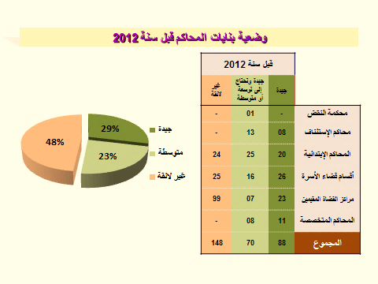
أولا : بـنـايـات لائـقـة تستجيب لمتطلبات تقديم خدمة العدالة للمواطن :
قام مخطط الوزارة على أساس مسح عام لوضعية كافة بنايات المحاكم وتصنيفها إلى جيدة ومتوسطة وغير لائقة

Slide 7
وضع تنميط دقيق لكافة مرافق بنايات المحاكم بشكل يضمن تلبية حاجيات العدالة وفق أحدث المعايير من حيث:
حجم المحكمة حسب عدد القضايا حالا واستقبالا .
توحيد نمط واجهة المحكمة وشكلها بما يضمن هيبة العدالة .
تحديد حجم القاعات والمكاتب وباقي المرافق بما يستجيب لمتطلبات العدالة .
وضع برنامج للنهوض بأوضاع جميع المحاكم غير اللائقة أو المتوسطة لتصبح كلها جيدة في أفق سنة 2018 ، مع اعتبار سنة 2016 سنة انطلاق الأشغال في كل الأوراش,

Slide 8
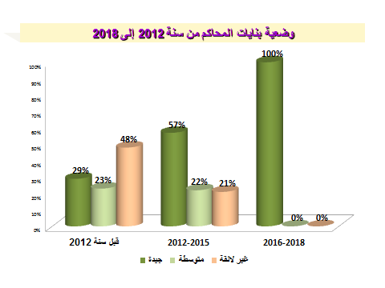

Slide 9
ثانيا : مـوارد بـشـريـة كـافـيـة ومـؤهـلـة:
موارد بشرية كافية
أ - عدد قضاة المملكة 4.115 قاضيا
معدل 12,10 قاض لكل 100 ألف نسمة، وهو معدل يستجيب للمعايير المعتمدة من قبل اللجنة الأوروبية لنجاعة العدالة (ما بين 10 و15 لكل 100 ألف نسمة) : فرنسا :10.7 ، تركيا 10.6 ، إيطاليا : 11 ، البرتغال : 18.4 .
ب - عدد الموظفين 14.880 موظفا .
نسبة الموظفين لعدد القضاة: ما يناهز 3,6 موظف لكل قاضي، وهي نسبة تتماشى مع مؤشرات اللجنة الأوروبية لفعالية العدالة ، وتفوق النسب المسجلة في الدول الأوروبية:
فرنسا: 3 ؛ المانيا: 2,7 ؛ البرتغال: 3,4 ؛ ايطاليا: 3,7 ؛ تركيا: 2,8 النمسا: 3,1 .

Slide 10
ج - توسيع مجال تقديم خدمة الدفاع والتوثيق للمواطن.
تنظيم مباراة الأهلية لمزاولة مهنة المحاماة، عرفت نجاح 2419 مترشحا، مع الإشارة إلى أن عدد المحامين حاليا يبلغ 11952، مما سيرفع هذا العدد ويوسع من تقديم خدمة الدفاع للمواطن بعد ترسيم المتمرنين إلى ما يفوق 14 ألف محام.

Slide 11
- ارتفاع ملحوظ في عدد الموثقين حيث انتقل من 935 سنة 2011 إلى1717سنة 2015. أي بزيادة 83%.
الجديد في مجال الموارد البشرية هو التوظيف الهادف والذكي لأطر متخصصة (مهندسين ومدققين وإعلاميين ومساعدين اجتماعيين وتراجمة ومتخصصين في حقوق الإنسان وتقنيين...)

Slide 12
موارد بشرية مؤهلة
ضمان شفافية ونزاهة مباريات التوظيف .
تحسين آليات انتقاء المسؤولين لكافة المصالح الإدارية .
تعميم التكوين المستمر والتخصصي على كافة القضاة وأطر كتابة الضبط بمعدل 1000 قاض و6000 من الأطر الإدارية في السنة الواحدة .
تمكين جميع المسؤولين القضائيين من تكوين في الإدارة القضائية مع تخصيص المسؤولين الجدد بدورات تكوينية خاصة...
تعميم التكوين المستمر والتخصصي على المحامين في إطار اتفاقيات دعم وشراكة بين الوزارة والمعهد العالي للقضاء وهيئات المحامين في انتظار أن يشمل ذلك باقي المهن القضائية خاصة منها المفوضون القضائيون والعدول والموثقون والخبراء في الشهور القليلة المقبلة.

Slide 13
ثـالـثـا : قـضـاء مـسـتـقـل ونـزيـه وفـعـال :
استقلال القضاء :
المصادقة النهائية على القانونين التنظيميين المتعلقين بالمجلس الاعلى للسلطة القضائية والنظام الأساسي للقضاة في انتظار انبثاق المجلس الاعلى للسلطة القضائية انتخابا وتعيينا في الأشهر المقبلة بحول الله، ليتجسد بذلك الاستقلال المؤسساتي التام للسلطة القضائية مما يشكل حدثا ديمقراطيا تاريخيا، مع التأكيد على أن الاستقلال الفعلي للقاضي ظل مضمونا خلال هذه السنوات بشكل كامل.

Slide 14
قضاء نزيه :
على مستوى مقاربة التحفيز :
الزيادة في أجور القضاة : مرسوم 23 يناير 2014
الدرجة 3
الدرجة 2
الدرجة 1
بنسبة 16.14 % 21.589 درهم
بنسبة 31.32% 16.774 درهم
بنسبة 52.24% ، حيث أصبح أجر القاضي حديث التعيين 14.346 درهم وهو أجر يتربع على أعلى هرم أجور الوظيفة العمومية.

Slide 15
على مستوى مقاربة التحفيز :
الزيادة في أجور هيئة كتابة الضبط (سبق انجازها سنة 2011 بشكل بوأت كتابة الضبط مكانة أجرية عالية).
تخصيص تعويضات لأول مرة عن الإدارة القضائية وعن الديمومة وعن الانتداب.
بالنسبة للمحامين :
  صدور مرسوم المساعدة القضائية بتاريخ 31-12-2015، ورصد مبلغ 60 مليون درهم في الميزانية السنوية قابلة للزيادة كل سنتين.

Slide 16
على مستوى مقاربة التحفيز :
بالنسبة للمفوضين القضائيين :
الرفع من تسعيرة الأجور بنسبة هامة لكافة الاجراءات والمساطر (القرار المشترك لوزير العدل والحريات ووزير المالية المؤرخ في 26 نونبر 2014) . مثال : الاستدعاء 30 درهم أصبح 50 درهم مع (3) درهم لكل كلم ذهابا وإيابا.
بالنسبة للموثقين :
  مشروع مرسوم لتحديد أتعاب الموثقين في طور الانجاز.
  تخصيص دعم مالي لكافة المهن القضائية في مجال التكوين.

Slide 17
على مستوى التأطير القانوني :
أولا : بالنسبة للقضاة
إلزامية التصريح بالممتلكات
المادة 113 من مشروع القانون التنظيمي المتعلق بالنظام الأساسي للقضاة
(يتعين على القاضي مباشرة بعد تعيينه في السلك القضائي أن يصرح بممتلكاته وممتلكات أولاده القاصرين وكل الممتلكات التي يدبرها والمداخيل التي استلمها خلال السنة السابقة لتعيينه ويتعين عليه أن يقدم هذا التصريح عند انتهاء مهمته ).
صلاحية تتبع ثروة القضاة
المادة 107 من مشروع القانون التنظيمي المتعلق بالمجلس الأعلى للسلطة القضائية، تنص على تكليف الرئيس المنتدب للمجلس بتتبع ثروة القضاة، ويمكن أن يكون موضوع متابعة تأديبية كل قاض ثبتت زيادة ممتلكاته، خلال فترة ممارسة مهامه، زيادة ملحوظة لا يستطيع تبريرها بصورة معقولة :
الخطأ الجسيم
المادة 97 من القانون التنظيمي المتعلق بالنظام الأساسي للقضاة تنص على أن إخلال القاضي بواجب الاستقلال والتجرد والنزاهة والاستقامة ، والخرق الخطير لقاعدة مسطرية تشكل ضمانة أساسية لحقوق وحريات الأطراف والخرق الخطير لقانون الموضوع ، كلها تعد أخطاء جسيمة.

Slide 18
ثانيا : بالنسبة للموثقين :
إصدار مرسوم بتاريخ 14 ماي 2014 يتعلق بتنظيم وتسيير الحساب المفتوح باسم الموثق بصندوق الإيداع والتدبير (صندوق الودائع) والذي يستهدف تحصين ودائع المتعاملين واستيفائها.

Slide 19
على مستوى المراقبة والتأديب :
المنهجية المعتمدة :
إحالة كل الشكايات التي تتوصل بها الوزارة والمتعلقة بادعاء الفساد في شخص القضاة وموظفي كتابة الضبط على المفتشية العامة للوزارة للقيام بالأبحاث اللازمة.
خلال سنة 2015، بلغ عدد الشكايات 729 شكاية، أحيلت منها 489 على الجهات المختصة، وأنجزت منها 229 شكاية كما توصلت المفتشية ب 55 أمرا بإجراء بحث، 38 منها انتهت بشأنها أبحاث وأنجزت بصددها تقارير والباقي في طور البحث.
جدول يبين المتابعات التأديبية في حق القضاة والموظفين وكذا باقي المهن القضائية، والعقوبات الصادرة في حقهم من سنة 2012 إلى سنة 2015

Slide 20
بالنسبة للقضاة :
خلال الفترة الممتدة ما بين 2012 و2015 ، بلغ عدد القضاة المحالين على المجلس الأعلى للقضاء: 109 قاضيا موزعين على الشكل التالي :
السنوات | 2012 | 2013 | 2014 | 2015 | المجموع خلال السنوات
نوعية العقوبة | عدد الوضعيات التي عرضت على المجلس 19 | عدد الوضعيات التي عرضت على المجلس 24 | عدد الوضعيات التي عرضت على المجلس 41 | عدد الوضعيات التي عرضت على المجلس 25
العزل | 2 | 4 | 7 | 6 | 19 | 29
الإحالة إلى التقاعد التلقائي | - | 5 | 3 | 2 | 10
الانقطاع عن العمل | 1 | - | - | - | 1
الإقصاء المؤقت عن العمل | 4 | 9 | 11 | 9 | 33
التأخير عن الترقي من رتبة إلى رتبة أعلى | - | 1 | 1 | - | 2
التوبيخ | 3 | - | 6 | 4 | 13
الإنذار | 1 | 2 | 3 | 3 | 9

Slide 21
بالنسبة لموظفي الوزارة
نوع العقوبة | عدد القرارات التأديبية حسب السنوات
 | 2013 | 2014 | 2015
الإنذار | 08 | 13 | 17
التوبيخ | 11 | 06 | 5
العزل من غير توقيف حق التقاعد | 03 | 02 | 2
الحرمان المؤقت من كل أجرة باستثناء التعويضات العائلية | 00 | 06 | -
الإحالة الحتمية على التقاعد | 01 | 01 | -
الإقصاء المؤقت عن العمل | 05 | 00 | 8
المجموع | 28 | 28 | 32

Slide 22
بالنسبة للمهن القضائية :
أ – المحامون : العقوبات التأديبية والزجرية الصادرة في حق المحامين 2012-2015
السنة | العقوبات التأديبية |  |  | العقوبات الزجرية
2012 | 53 | التشطيب | 2 | 39
 |  | الايقاف | 32
 |  | الانذار | 12
 |  | التوبيخ | 7
2013 | 86 | التشطيب | 11 | 41
 |  | الايقاف | 40
 |  | الانذار | 20
 |  | التوبيخ | 15
2014 | 59 | التشطيب | 4 | 56
 |  | الايقاف | 36
 |  | الانذار | 12
 |  | التوبيخ | 7
2015 | 46 | التشطيب | 1 | 28
 |  | الايقاف | 25
 |  | الانذار | 8
 |  | التوبيخ | 12

Slide 23
ب-الموثقون : المتابعات التأديبية والزجرية الصادرة في حق الموثقين 2012-2015
 |  |  | 2012 | 2013 | 2014 | 2015
 | المتابعات التأديبية | الإنذار | 3 | 1 | 1 | 0
 |  | التوبيخ | 0 | 1 | 3 | 4
 |  | الإيقاف | 14 | 5 | 10 | 8
 |  | العزل | 1 | 2 | 0 | 4
 |  | في طور البت | 40 | 47 | 12 | 42
 |  | المجموع | 58 | 56 | 26 | 72
 |  |  | 2012 | 2013 | 2014 | 2015
 | المتابعات الزجرية | الإدانة | 8 | 3 | 22 | 14
 |  | البراءة | 2 | 2 | 9 | 6
 |  | عدم المتابعة | 0 | 0 | 0 | 2
 |  | في طور البت | 26 | 38 | 11 | 3
 |  | المجموع | 36 | 43 | 42 | 25

Slide 24
ج – المفوضون القضائيون : العقوبات التأديبية والزجرية 2012-2015
 |  | 2012 | 2013 | 2014 | 2015
المتابعات التأديبية | السحب النهائي لرخصة مزاولة المهنة | 0 | 0 | 0 | 0
 | السحب المؤقت لرخصة مزاولة المهنة | 3 | 0 | 3 | 9
 | الانذار | 3 | 4 | 10 | 3
 | التوبيخ | 2 | 4 | 4 | 3
 | في طور البت | 9 | 9 | 16 | 14
 | المجموع | 17 | 17 | 33 | 29
 |  | 2012 | 2013 | 2014 | 2015
المتابعات الزجرية | الادانة | 3 | 0 | 1 | 1
 | البراءة | 0 | 3 | 2 | 0
 | في طور البت | 6 | 11 | 16 | 11
 | المجموع | 9 | 14 | 19 | 12

Slide 25
د – العدول : العقوبات التأديبية والزجرية 2012-2015
 |  | 2012 | 2013 | 2014 | 2015
العقوبات التأديبية | العزل | 5 | 7 | 1 | 4
 | الانذار | 0 | 0 | 0 | 2
 | التوبيخ | 8 | 7 | 0 | 5
 | الاقصاء المؤقت عن العمل | 5 | 1 | 1 | 6
 | المجموع | 18 | 15 | 2 | 17
العقوبات الزجرية |  | 34 | 191 | 44 | 43

Slide 26
و– الخبراء القضائيون: العقوبات التأديبية والزجرية الصادرة 2012-2015
 |  | 2012 | 2013 | 2014 | 2015
المتابعات التأديبية | التشطيب | 1 | 5 | 0 | في طور البت
 | المنع المؤقت | 10 | 4 | 1
 | التوبيخ | 7 | 1 | 4
 | الانذار | 9 | 5 | 5
 | عدم المؤاخذة | 3 | 2 | 7
 | المجموع | 30 | 17 | 17 | 23
المتابعات الزجرية |  |  | 9 | 6

Slide 27
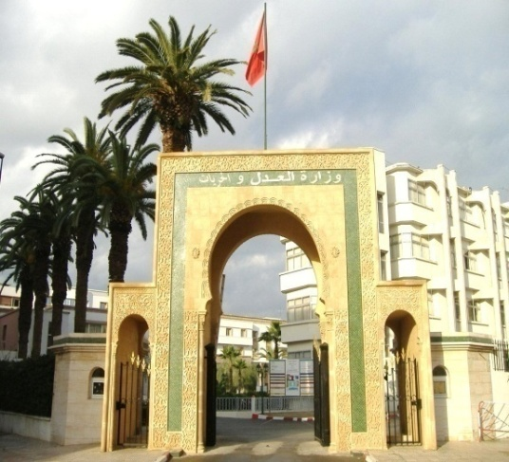
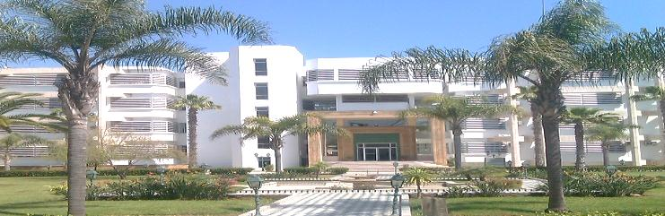
تخليق الحياة العامة

Slide 28
المجهودات المبذولة لتخليق الحياة العامة
تشديد العقوبة على الموظف العمومي في جرائم الرشوة (تعديل الفصلين 248 و 249 من القانون الجنائي بتاريخ 27 يوليوز 2013 ) .
إقرار مسؤولية القاضي والموظف العمومي عن الإهمال الخطير الصادر عنهما، والذي يؤدي إلى ارتكاب جرائم اختلاس الاموال أو تبديد المستندات أو المنقولات، والتنصيص على عقوبة حبسية وغرامة مالية لذلك ( الفصل 242 مكرر، والذي أضيف بمقتضى تعديل 27/07/2013.
تشجيع التبليغ عن جرائم الرشوة بعدم المتابعة أو الإعفاء من العقوبة( الفصل 256.1 و 256.2 تعديل 27/07/2013..

Slide 29
المجهودات المبذولة لتخليق الحياة العامة:
تجريم بعض الأفعال المتعلقة بالرشوة :
تجريم الإثراء غير المشروع: (يعد مرتكبا لجريمة الإثراء غير المشروع، ويعاقب بالحبس من سنة إلى خمس سنوات وغرامة من 5.000 إلى 50.000 درهم، كل موظف عمومي، ثبت بعد توليه للوظيفة، أن ذمته المالية عرفت زيادة ملحوظة، وغير مبررة، مقارنة مع مصادر دخله المشروع، ولم يدل بما يثبت المصدر المشروع لتلك الزيادة)
يجب في حالة الحكم بالإدانة، الحكم بالمصادرة طبقا لمقتضيات المادة 42 من هذا القانون.
تجريم الوساطة في الرشوة.
تجريم الرشوة في القطاع الخاص.
تمديد تجريم الرشوة لتشمل الموظف الأجنبي.

Slide 30

تبسيط آليات التبليغ عن جرائم الرشوة:
أعطت وزارة العدل والحريات انطلاقة خدمات الخط الأخضر بتاريخ 07/07/2015 من أجل التبليغ عن حالات الرشوة وضبط الجناة في حالة تلبس.
يقدر المعدل اليومي للاتصالات التي ترد على الرقم الأخضر بالمئات من الاتصالات تهم مواضيع غير الرشوة وهو ما حدا بالوزارة إلى الشروع في إنجاز صفقة تهدف إلى إحداث مركز للنداء يتولى مهمة دراسة مواضيع الشكايات المذكورة، وقد أسفرت هذه العملية عن ضبط عدد من الجناة 12 صدرت في حق بعضهم قرارات بالإدانة والبعض الآخر لا زال قيد التحقيق.
الرقم الأخضر : 08 00 00 47 47

Slide 31
التفاعل التام والفوري مع كل الشكايات المتعلقة بالفساد :
يحيل الوزير كل التقارير المتعلقة بالفساد التي ترد عليه من المجلس الأعلى للحسابات أو اللجنة المركزية لمحاربة الرشوة أو من الوزراء أو من البرلمان(أغلبية ومعارضة)، وكذا الشكايات أو الوشايات التي تحيلها عليه الجمعيات أو المواطنون.

Slide 32
تسريع معالجة قضايا الجرائم المالية والاقتصادية :
للتعاطي مع ما يمكن أن يعترض عمل الشرطة القضائية من بطء بخصوص البحث في ملفات الفساد المالي المحالة عليها فإنه يجري التحضير مع الجهات المختصة لـ :
خلق خلية مركزية على مستوى الوزارة سنة 2012 مكونة من قضاة متخصصين في جرائم الأموال عهد إليها بدراسة تقارير المجلس الأعلى للحسابات للنظر في مدى توفر الاختلالات الواردة في تلك التقارير على مكونات الفعل الجرمي المبرر للمتابعة، وإحالة التقارير التي تثبت فيها هذه المكونات على النيابة العامة المختصة (الفصل 51 من قانون المسطرة الجنائية)

Slide 33
تسريع معالجة قضايا الجرائم المالية والاقتصادية :
يجري البحث مع الجهات المعنية حول إمكانية إحالة المخالفات ذات الطابع الجنائي المسجلة من قبل قضاة المجلس الأعلى للحسابات مباشرة على النيابة العامة والاستغناء عن مرحلة الإحالة على وزارة العدل والبحث من قبل الشرطة القضائية.
الانكباب على إحداث 4 فرق جهوية للشرطة القضائية متخصصة في الجرائم المالية والاقتصادية
النظر في إمكان إحداث غرف جنائية إضافية بعد إخضاع أعضائها من القضاة للتكوين الضروري لضمان البت في أجل معقول.

Slide 34
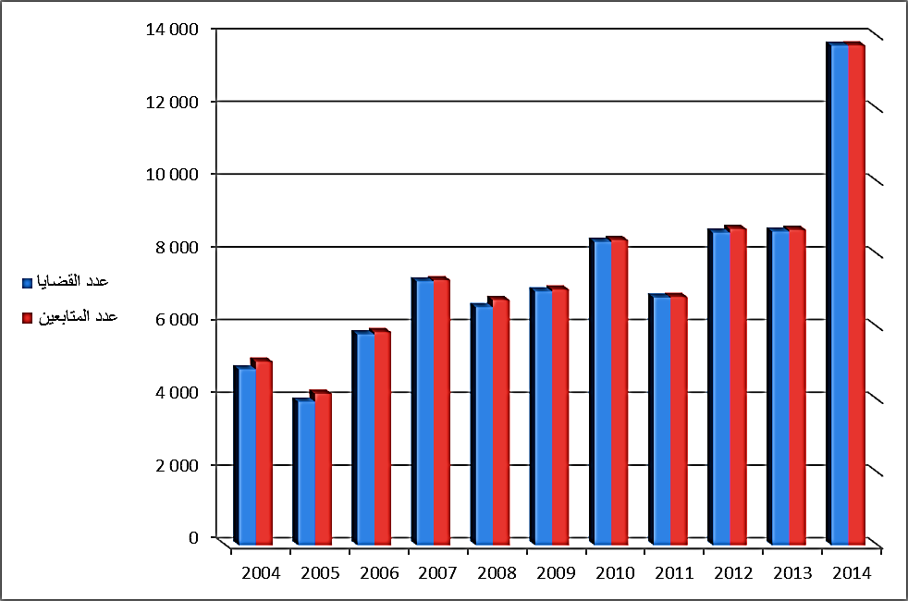
تطور عدد قضايا الرشوة خلال العشر سنوات الاخيرة
السنوات | 2004 | 2005 | 2006 | 2007 | 2008 | 2009 | 2010 | 2011 | 2012 | 2013 | 2014
عدد القضايا | 4 838 | 3 948 | 5 799 | 7 258 | 6 548 | 6 983 | 8 342 | 6 812 | 8 597 | 8 628 | 13 740
عدد المتابعين | 5 051 | 4 166 | 5 862 | 7 290 | 6 746 | 7 035 | 8 390 | 6 827 | 8 695 | 8 673 | 13 747

Slide 35
قضاء فعال :
تقريب القضاء من المواطن عبر :
وحدة المحكمة الابتدائية.
إعادة النظر في منظومة القضاء المتخصص باعتماد :
المحكمة التجارية والقسم التجاري بالمحكمة الابتدائية
تطوير نظام التدبير الإداري للمحاكم :
إحداث منصب الكاتب العام الذي يتولى التسيير الإداري تحت إشراف المسؤول القضائي.
وحدة القضاء المقيم.
وحدة القضاء المتنقل.
المحكمة الإدارية والقسم الإداري بالمحكمة الابتدائية

Slide 36
تبسيط إجراءات التقاضي وسير الدعوى أمام المحاكم عبر :
  تحسين وتبسيط إجراءات الاطلاع والحصول على بعض الوثائق القضائية التي تسلمها المحاكم واعتماد التوقيع الالكتروني بشأنها (البطاقة رقم 3 للسجل العدلي، إتاحة إمكانية الاطلاع عن بعد على المعلومات المضمنة بالسجل التجاري).
  تنظيم وضبط آلية التصدي من خلال تخويل محكمة ثاني درجة ومحكمة النقض هذا الحق حرصا على تقليص آجال البت في القضايا
  ضمان نجاعة الإجراءات والحرص على اختصار زمن التقاضي بتصنيف المحاكم في خانات تتدرج من اللون الأخضر إلى الأسود مرورا بالأصفر والرمادي.
  إحداث مكاتب أمامية بالمحاكم لتقديم المعلومات والخدمات القضائية.
  توظيف قاعدة بيانات البطاقة الوطنية للشخص في إجراءات التبليغ والتنفيذ (قيد الدرس).
تضمين المعطيات القضائية إلكترونيا وتحيينها بشكل يتيح لكافة المعنيين متابعة مسار القضايا بشكل فوري، وإحداث تطبيقية في الهواتف الذكية لتقديم هذه الخدمة لكافة المواطنين...
التبادل الإلكتروني للمعطيات بين الشرطة القضائية والنيابة العامة (قيد الدرس).
التبادل الإلكتروني للمعطيات بين المحاكم والمهنيين.(يجري التحضير لتوقيع اتفاقية في الموضوع مع المحامين).
التبادل الإلكتروني للمعطيات بين المحاكم والموثقين (تم توقيع اتفاقية في الموضوع).

Slide 37
تبسيط إجراءات التقاضي وسير الدعوى أمام المحاكم عبر :
  تحسين وتبسيط إجراءات الاطلاع والحصول على بعض الوثائق القضائية التي تسلمها المحاكم واعتماد التوقيع الالكتروني بشأنها (البطاقة رقم 3 للسجل العدلي، إتاحة إمكانية الاطلاع عن بعد على المعلومات المضمنة بالسجل التجاري).
  تنظيم وضبط آلية التصدي من خلال تخويل محكمة ثاني درجة ومحكمة النقض هذا الحق حرصا على تقليص آجال البت في القضايا
  ضمان نجاعة الإجراءات والحرص على اختصار زمن التقاضي بتصنيف المحاكم في خانات تتدرج من اللون الأخضر إلى الأسود مرورا بالأصفر والرمادي.
  تحسين وتبسيط إجراءات الاطلاع والحصول على بعض الوثائق القضائية التي تسلمها المحاكم واعتماد التوقيع الالكتروني بشأنها (البطاقة رقم 3 للسجل العدلي، إتاحة إمكانية الاطلاع عن بعد على المعلومات المضمنة بالسجل التجاري).
  تنظيم وضبط آلية التصدي من خلال تخويل محكمة ثاني درجة ومحكمة النقض هذا الحق حرصا على تقليص آجال البت في القضايا
  ضمان نجاعة الإجراءات والحرص على اختصار زمن التقاضي بتصنيف المحاكم في خانات تتدرج من اللون الأخضر إلى الأسود مرورا بالأصفر والرمادي.

Slide 38
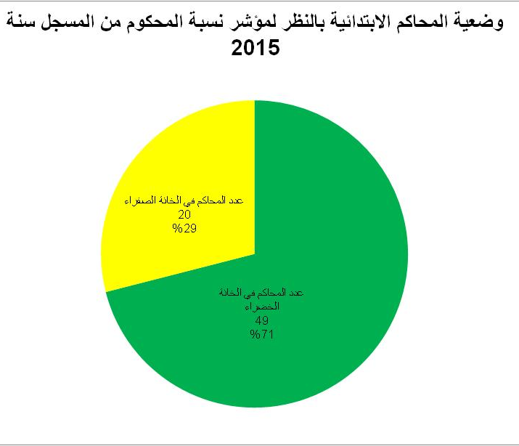
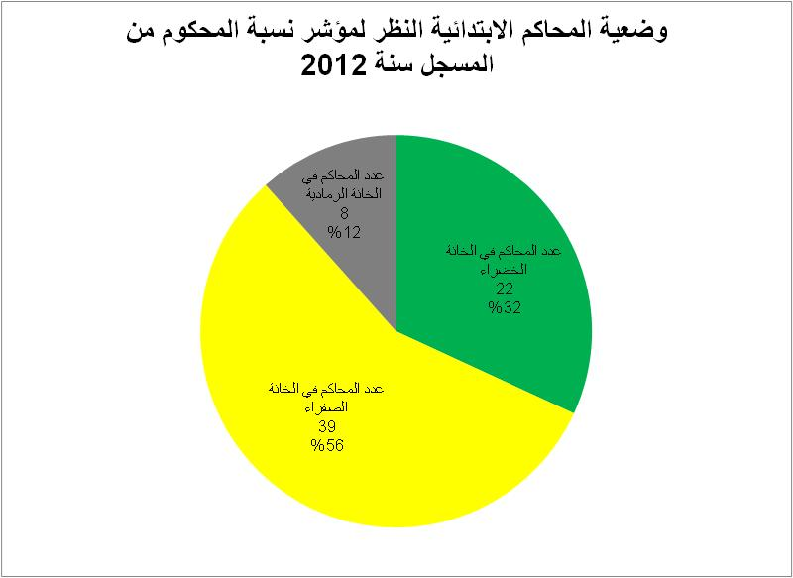
وفيما يلي نعرض للتطور الحاصل في مجال نجاعة القضاء بين 2012 و2015

Slide 39
تطور أبرز المؤشرات ما بين 2011 و2015
المحكمة | نسبة المحكوم من المسجل |  | نسبة المحكوم من الرائج |  | عدد الايام اللازمة لتصفية المخلف
 | 2011 | 2015 | 2011 | 2015 | 2011 | 2015
محاكم الاستئناف | 96,38% | 103,76% | 60,14% | 66,60% | 242 | 183
محاكم الاستئناف التجارية | 90,84% | 96,79% | 52,61% | 61,65% | 329 | 227
محاكم الاستئناف الادارية | 97,92% | 105,00% | 42,78% | 66,10% | 488 | 187
المحاكم الابتدائية | 96,77% | 103,48% | 75,11% | 78,80% | 121 | 98
المحاكم التجارية | 92,20% | 102,07% | 77,01% | 86,27% | 109 | 58
المحاكم الادارية | 102,39% | (*)97,67% | 59,63% | 81,80% | 247 | 81
المجموع | 96,51% | 103,34% | 73,03% | 77,65% | 135 | 105
* هذا التراجع ناتج عن تسجيل ما يزيد عن 2560 قضية متعلقة بالانتخابات في نهاية سنة 2015 .

Slide 40
ضمان تنفيذ الأحكام القضائية:
التنفيذ ضد الأفراد
الاستجابة لحاجيات التبليغ والتنفيذ بتعيين 300 مفوض قضائي جديد
الرفع من أجور التنفيذ الخاصة بالمفوضين القضائيين,
إحداث مؤسسة قاضي التنفيذ (مشروع المسطرة المدنية)
اعتماد موقع وزارة العدل والحريات في إجراءات الإشهار والتنفيذ الجبري.
التنفيذ ضد أشخاص القانون العام.
تم إعداد مشروع قانون المسطرة المدنية يتضمن مقتضيات مهمة في هذا الباب، ومنها:
تحديد مسؤولية الآمر بالصرف بشكل واضح مع إلزامه بأن يصدر أمرا بتنفيذ الحكم القضائي داخل أجل ثلاثة (03) أشهر ابتداء من تاريخ التبليغ القضائي .
التنصيص في حالة عدم توفر الاعتمادات اللازمة أو الكافية للتنفيذ برسم السنة الجارية ، على اتخاذ كل التدابير الضرورية لتوفير هذه الاعتمادات لصرف المبلغ المستحق داخل أجل أقصاه ستة (06) أشهر من تاريخ المصادقة على ميزانية السنة الموالية .
الترخيص للمحاسبين العموميين في تنفيذ الأوامر القضائية المتعلقة بحجز ما للمدين لدى الغير مباشرة من مبلغ الاعتمادات المرصدة للإدارة المعنية في إطار النفقات التي يمكن أداؤها دون أمر سابق بصرفها .

Slide 41
تحصيل الغرامات لصالح الدولة.
تطور التحصيل ما بين 2011 و2015
السنة المالية | مداخيل الغرامات والإدانات النقدية بالدرهم | النسبة المائوية للزيادة بالنظر لسنة 2011
2011 | 119 581 474,54
2012 | 153 149 751,97 | 28,07 %
2013 | 182 128 400,63 | 52,30 %
2014 | 222 469 936,74 | 86,04 %
2015 | 245 323 187,93 | 105,15 %

Slide 42
تعزيز حماية القضاء للحقوق والحريات

Slide 43
إعداد مشروع قانون تنظيمي يحدد كيفية وشروط ممارسة الدفع بعدم دستورية قانون يمس بالحقوق والحريات المضمونة دستوريا، والذي سيمثل ضمانة كبرى لتعزيز الحقوق والحريات من خلال تخليص القوانين المغربية من المقتضيات غير الدستورية، على ضوء الدستور الجديد.
إعداد مسودتين متكاملتين لتعديل القانون الجنائي والمسطرة الجنائية، بناء على استشارات موسعة مع مختلف الفاعلين في المجال الحقوقي والقانوني، غير أن اقتراب نهاية الولاية التشريعية الحالية، اقتضى تقديم تعديلات محددة ذات ارتباط وثيق بتنزيل الدستور وميثاق إصلاح منظومة العدالة، ويستجيب للالتزامات الدولية للمملكة في مجال مكافحة الجريمة، وفي توفير أعلى ضمانات للمحاكمة العادلة، ومن ذلك:

Slide 44
اتصال المحامي بالشخص المودع في الحراسة النظرية ابتداء من الساعة الأولى لإيقافه، وبدون ترخيص من النيابة العامة،
حضور المحامي لعملية الاستماع إلى المشتبه فيه بارتكابه جناية أو جنحة إذا لم يكن موضوعا تحت الحراسة النظرية، وإمكانية حضور المحامي عند الاستماع للحدث من طرف ضباط الشرطة القضائية سواء كان محتفظا به تحت المراقبة أو غير محتفظ به؛
التسجيل السمعي البصري لاستجوابات الأشخاص المشتبه فيهم من طرف الشرطة القضائية
إلزام النيابة العامة بإخضاع المشتبه فيه إلى فحص طبي في حالة ما إذا طلب منها ذلك أو عاينت بنفسها آثارا تبرر إجراء فحص طبي، تحت طائلة اعتبار اعتراف المتهم المدون في محضر الشرطة القضائية باطلا في حالة رفض إجراء الفحص الطبي إذا كان قد طلبه المتهم أو دفاعه؛
إلزام ضابط الشرطة القضائية بإخضاع الشخص الموضوع تحت الحراسة النظرية لفحص طبي بعد إشعار النيابة العامة، إذا لاحظ عليه مرضا أو علامات أو آثارا تستدعي ذلك؛
بطلان كل إجراء يتعلق بشخص موضوع تحت الحراسة النظرية، إذا تم بعد انتهاء المدة القانونية للحراسة النظرية أو بعد التمديد المأذون به قانونا، وإلزام وكيل الملك أو أحد نوابه بزيارة الأماكن المعدة للحراسة النظرية إذا بلغ باعتقال تعسفي أو عمل تحكمي؛
عقلنة الاعتقال الاحتياطي عبر معايير مضبوطة والتقليص من مدده.

Slide 45
تطور نسبة الإعتقال الإحتياطي خلال الخمس سنوات الأخيرة
السنة | 2011 | 2012 | 2013 | 2014 | 2015
المعتقلين الإحتياطيين | 28 505 | 30 083 | 31 133 | 31 850 | 30 340
نسبة الإعتقال الإحتياطي من مجموع الساكنة السجنية | 44% | 43% | 43% | 43% | 41%
41 878

Slide 47
أهم أسباب الاعتقال في نهاية شهر دجنبر 2015

Slide 48
ومن أجل ترشيد الاعتقال الاحتياطي فقد بادرت هذه الوزارة إلى تضمين مشروع قانون المسطرة الجنائية عدة مقتضيات من شأنها تحقيق هذه الغاية ومن بين هذه التدابير:
- خفض المدة القصوى للاعتقال الاحتياطي في الجنايات بعد التمديدات إلى ثمانية أشهر بدلا من سنة كما هو معمول به في القانون الحالي؛
ضرورة تعليل قرار الاعتقال سواء من قبل النيابة العامة او السيد قاضي التحقيق.
– تخويل المتهم امكانية الطعن في شرعية قرار الاعتقال (المادتين 47-2 و73-2).
إخضاع المتهم من طرف النيابة العامة لأحد تدابير المراقبة القضائية كبديل عن الاعتقال الاحتياطي وكدا توسيع دائرة تدابير الوضع تحت المراقبة القضائية وذلك بإضافة مؤسسة الوضع تحت المراقبة الإلكترونية ضمن دائرة تدابير الوضع تحت المراقبة القضائية.
رفع السن الموجب للإيداع في السجن بالنسبة للأحداث من 12 إلى 15 سنة.
منح الوكيل العام للملك امكانية تقديم المتهم حرا أمام المحكمة أو إخضاعه لواحد أو أكثر من تدابير الوضع تحت المراقبة القضائية .

Slide 49
خلق مؤسسة التخفيض التلقائي للعقوبة لتحفيز السجناء على الاندماج في برامج التأهيل .
تحديد أسباب الاعتقال الاحتياطي سواء من طرف النيابة العامة او السيد قاضي التحقيق على سبيل الحصر .
– جعل الحراسة النظرية تدبير استثنائيا لا يلجأ إليه إلا إذا تبين أنه ضروري لأحد الأسباب المنصوص عليها قانوناً.
- إقرار عقوبات بديلة للعقوبات السالبة للحرية (العمل من أجل المنفعة العامة، الغرامة اليومية، تقييد بعض الحقوق والحريات).
تجريم الانتهاكات الجسيمة لحقوق الإنسان؛
تجريم الاختفاء القسري
تخفيض عدد الجرائم التي يعاقب عليها بالإعدام، واشتراط إجماع الهيئة لإمكان الحكم به.
تشجيع العدالة التصالحية وتبسيط إجراءاتها.
تعزيز الحماية الجنائية للمرأة والطفل، انسجاما مع الاتفاقيات الدولية ذات الصلة بالموضوع.

Slide 50
خاتمة
ومهما تكن أهمية هذا الاصلاح، وما عبأنا له من نصوص تنظيمية، وآليات فعالة، فسيظل الضمير المسؤول للفاعلين فيه، هو المحك الحقيقي لإصلاحه، بل وقوام نجاح هذا القطاع برمته"
)مقتطف من خطاب جلالة الملك بمناسبة عيد العرش المجيد بتاريخ 30 يوليوز (2013

Slide 51
إن أريد إلا الإصلاح ما استطعت وما توفيقي إلا بالله عليه توكلت وإليه أنيب
صدق الله العظيم

Slide 52
خاتمة
السيد رئيس الحكومة، حضرات السيدات والسادة
لا يفوتني وأنا أستعرض أهم منجزات وزارة العدل والحريات أن أتقدم بجزيل الشكر والعرفان إلى جميع مسؤولي وأطر وكفاءات الوزارة وكافة المسؤولين بمحاكم المملكة وقضاتها وجميع الموظفين والعاملين في قطاع العدل والمنتسبين إلى المهن القضائية على ما بذلوه من مجهودات ترمي إلى إنجاح ورش الاصلاح وتدعيم أسسه، مؤكدا بهذه المناسبة أن ما تحلى به جل المنخرطين في ورش الإصلاح منذ الشروع فيه، من نكران للذات، وتغليب للمصلحة العليا للعدالة، ليؤكد مدى النضج الذي أكسبتنا إياه هذه التجربة التي نسأل الله عز وجل أن يبارك فيها ويكتب لها دوام النجاح في القادم من السنين وأن يستمر تنزيلها بنفس الروح وذات العزم واليقين وما ذلك على نساء ورجال العدالة بعزيز.
على أن كل الجهود المبذولة وكافة الطاقات المعبأة، مهما تكن كبيرة وعظيمة، فهي غراس تحتاج على الدوام إلى سقيها بعزم الصادقين من أبناء هذا الوطن، المؤمنين بقيم العدالة ومُثُلها ممن جعلهم الله مستأمنين على هذا القطاع الحيوي كل من موقعه ومكانه، ضمانا لاستمرار نجاح ورش الاصلاح.

Slide 53
خاتمة
وهذا النجاح لن يتأتى تحقيقه برغم كل ما بذل وسيبذل من جهود إلا بالضمير الحي المتقد الذي يحمل هم الاصلاح ويومن به ويتفاعل معه بوعي ومسؤولية، ويستحضر ثقل الامانة وجسامة المسؤولية الملقاة على عواتق من حُمِّلوها؛ وهو ما لخصته الاشارة الواردة في خطاب العرش الذي ألقاه جلالة الملك حفظه الله يوم 30 يوليوز 2013 حيث قال:" ومهما تكن أهمية هذا الاصلاح، وما عبأنا له من نصوص تنظيمية، وآليات فعالة، فسيظل "الضمير المسؤول" للفاعلين فيه، هو المحك الحقيقي لإصلاحه، بل وقوام نجاح هذا القطاع برمته" انتهى النطق السامي لجلالة الملك، وهي مناسبة أتوجه فيها بالشكر والامتنان لجلالة الملك على رعايته الدائمة وحرصه المتين على الرفع من مستوى أداء عدالتنا وحدبه على كافة مكوناتها داعيا له الله تعالى بمزيد من التوفيق والسداد، كما لا يفوتني أن أشكركم السيد رئيس الحكومة على الدعم الذي ما فتئتم تقدمونه لنا في هذا السياق ولا أدل على ذلك من حرصكم على الحضور اليوم، كما حضرتم سابقا معنا تشجيعا وتنويها، ورحمة الله على الأستاذ عبد الله بها الذي رافقكم في اجتماعنا بكم ذاك ونحن إذ نفتقده اليوم فإننا لا ننساه أبدا ونستحضر روحه الطيبة لمزيد من الإنجاز والعطاء، والشكر موصول لباقي أعضاء الحكومة، على دعمهم لهذا الورش الهام، الذي نتقاسم جميعا مسؤولية إنجاحه، في تعاون مع كافة الشركاء، وفي مقدمتهم البرلمان، والمؤسسات الوطنية وفعاليات المجتمع المدني ووسائل الإعلام وكل الفئات الحية في بلدنا الحبيب.
وخير ما نختم به عرضنا هذا قول المولى عز وجل :
إن أريد إلا الإصلاح ما استطعت وما توفيقي إلا بالله عليه توكلت وإليه أنيب صدق الله العظيم

